Slide 1

Conceitos Básicos
de
Redes de Computadores
Por: Leonardo Cavalcanti de Melo

Slide 2
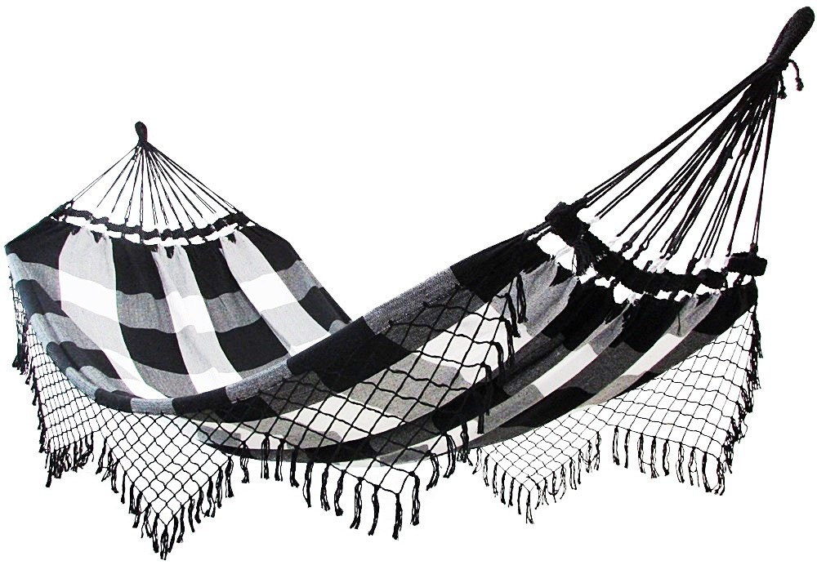
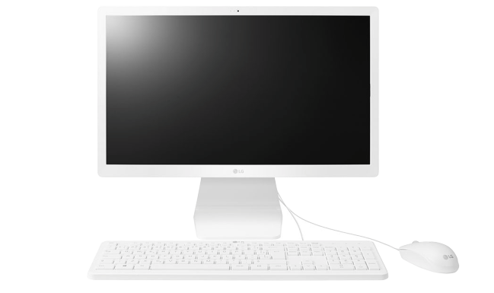
O que é uma rede de computadores ?
X

Slide 3
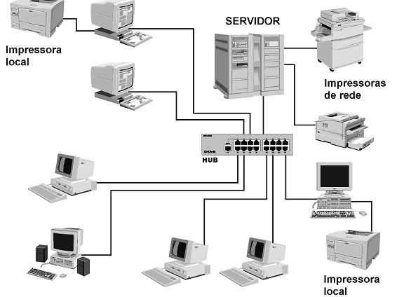

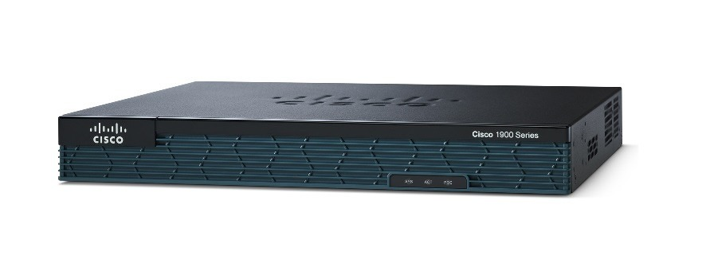
O que é uma rede de computadores ?
Internet
Roteador
Switch

Slide 4
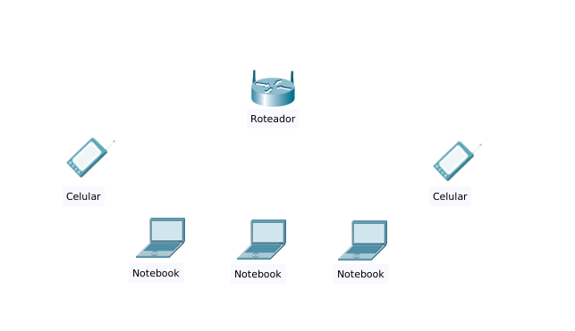

O que é uma rede de computadores ?
Internet

Slide 5
Tipos de Redes
REDE LAN
Internet
Prédio Bandtec

Slide 6
Tipos de Redes – Rede WAN
Stefanini – Matriz Butantã
Stefanini – Filial Alphaville
Switch
Roteador
Roteador
Switch

Slide 7
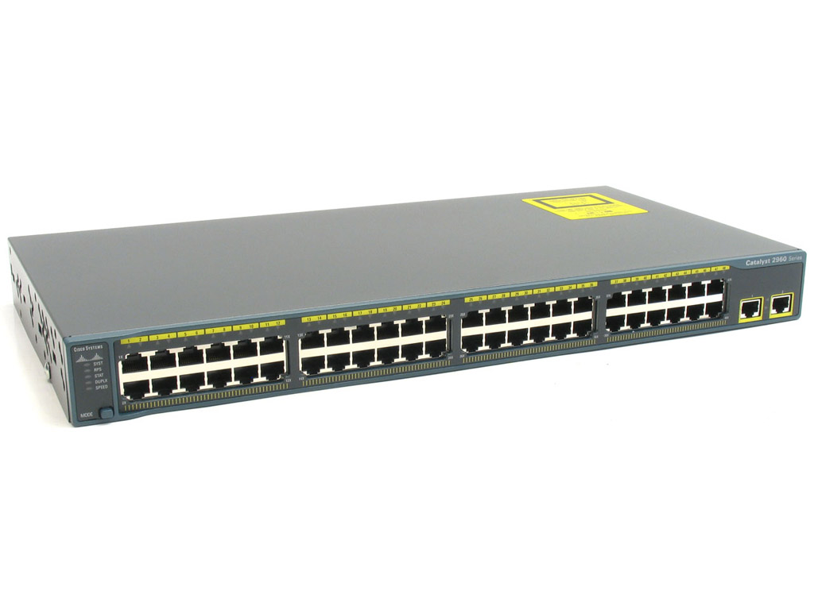
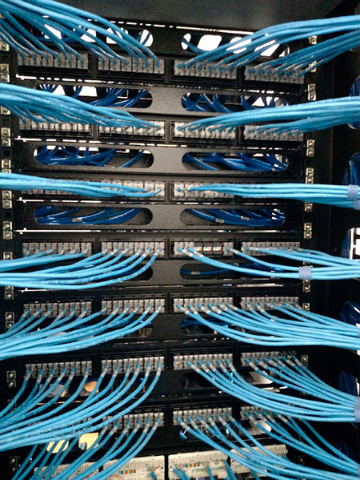
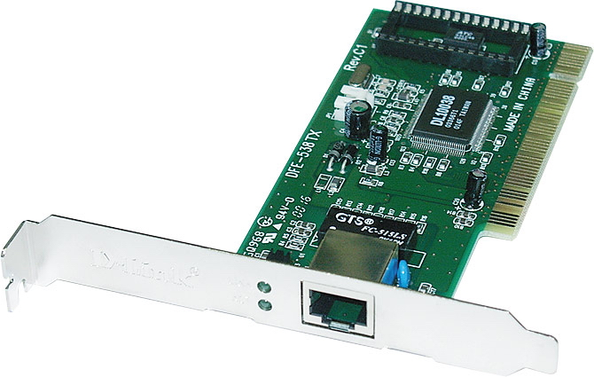
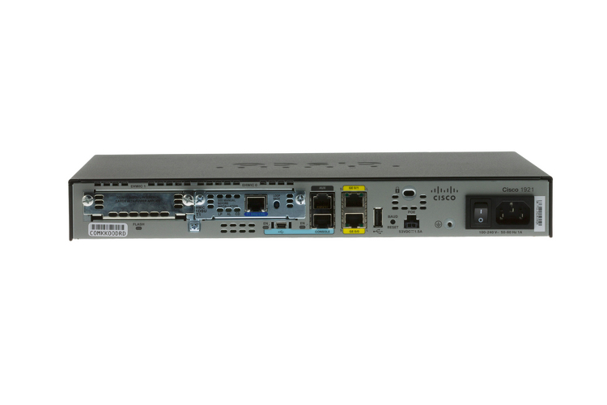
Equipamentos de Rede
Switch
Placa de rede
Cabeamento
Roteador

Slide 8
Resumo até agora
Rede – Interligação de computadores que permite o compartilhamento de recursos.
Recursos – Arquivos, impressoras, saída para a internet, etc.
Principais tipos de rede:
- LAN (Local Area Network) – É o tipo que chamamos de rede local. É concentrada
em um pequeno espaço geográfico, como um prédio ou uma casa.
- WAN (Wide Area Network) – É a rede de ampla área geográfica. Responsável por
interligar várias redes locais separadas geograficamente, como filiais de empresas.
Equipamentos necessários para uma rede funcionar:
- Placa de rede
- Switch
- Roteador
- Cabeamento

